Slide 1
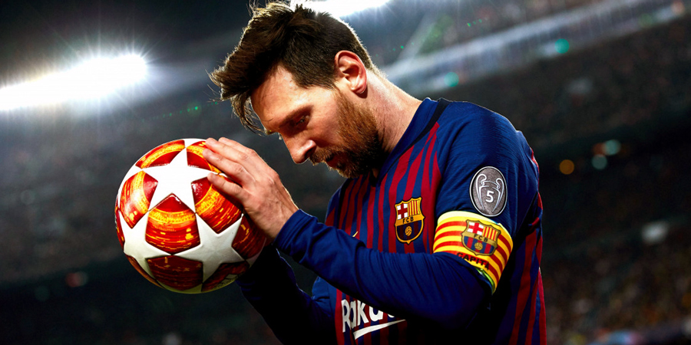
Esportes
Gabriel Lima

Slide 2




Título
Quando despertou o interesse
Esportes que já praticou
Como está inserido no dia a dia
Porque escolheu esse tema

Slide 3
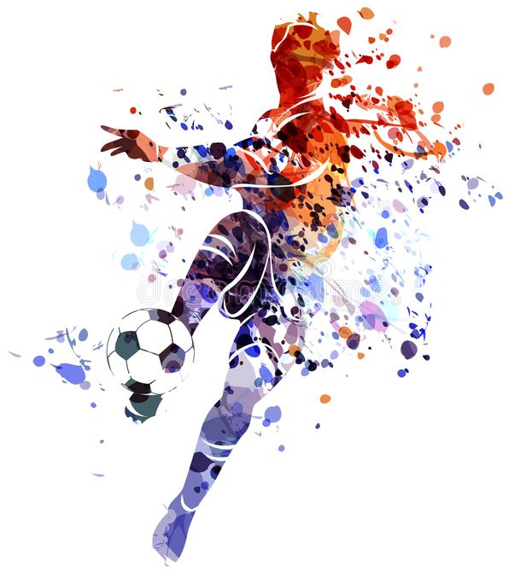

Título
Primeiro Valor
Segundo Valor
Terceiro Valor
Quarto Valor

Slide 4
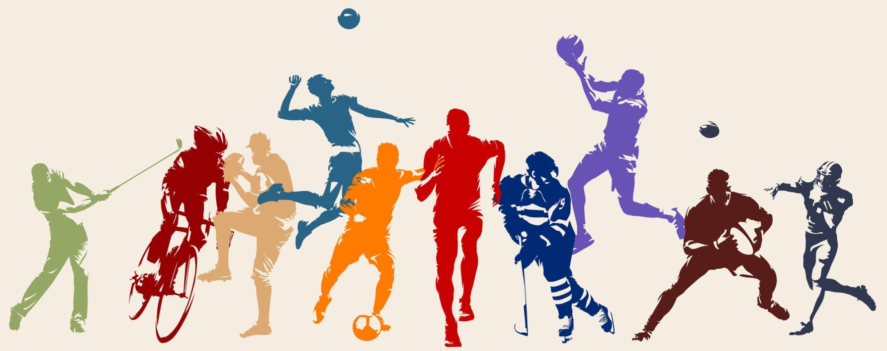
Título
Maior dificuldade
kkkkkkkkkkkkkkkkkkkkkkkkkkkkkkkkkkkkkkkkkkkkkkkkkkkkkkkkkkkkkkkkkkkkkkkkkkkkkkkkkkkkkkkk
Maior superação
kkkkkkkkkkkkkkkkkkkkkkkkkkkkkkkkkkkkkkkkkkkkkkkkkkkkkkkkkkkkkkkkkkkkkkkkkkkkkkkkkkkkkkkk

Slide 5

Título
Sei lá

Slide 6

Obrigado pela atenção!

